Slide 1

共振现象及其应用

Slide 2
目 录
一 共振的现象
二 共振的条件
三 共振的危害
四 共振的利用
五 共振的防止

Slide 3
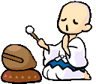
一 共振的现象
♦和尚的心病
唐朝时，洛阳有个和尚喜欢弹拨乐器，他的房间里放着一种乐器——磬.奇怪的是，静静的磬经常自鸣自响，无缘无故地发出嗡嗡的声音.
Notes:
http://www.kc100.com/eduresearch/showedutext.asp?key=2558

Slide 4
一 共振的现象
磬无故而鸣，使和尚大为惊奇，渐渐由惊而疑，由疑而怯，一听到磬发出声音，就坐卧不安，心惊肉跳，以为是妖孽作怪，结果忧虑成疾，病倒在床.

Slide 5
一 共振的现象
一天，和尚向前来探望他的朋友诉说了内心的忧虑.正在说话时，寺院里的钟声响了，说来奇怪，磬也发出了嗡嗡的响声.

Slide 6
一 共振的现象
和尚的朋友明白了原由，悄悄用钢锉在磬上锉了几处. 从此之后，磬再也不会无故发声了. 和尚以为妖怪已被赶走，心事顿消，病也不治而愈.

Slide 7
一 共振的现象
磬为什么会不敲自鸣呢？这是共振引起的一种现象. 当一物体的振动频率与另一物体的固有频率一致时，前者的振动能引发后者的振动. 磬的频率偶然地和钟的频率一样，因此每当钟响时,
磬也因共振而发出嗡嗡之声.

Slide 8
一 共振的现象
显然，和尚的朋友深通物理知识，他不仅知道这是一种共振现象，而且知道如何消除这种现象.他巧妙地在磬上锉了几下，这就改变了磬的固有频率，使磬与钟的频率不再一样，也就引
不起共鸣了.
Notes:
http://www.kc100.com/eduresearch/showedutext.asp?key=2558

Slide 9

一 共振的现象
♦荡秋千
秋千是个摆，有它的固有频率.轻推一下使秋千微微摆动起来以后，只要按它的固有频率周期性地施加推力，每当它往前摆时轻轻推它一下，尽管每次的推力都很小，经过一段时间，秋千也会荡得很高，即发生了共振.

Slide 10
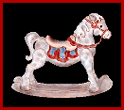
一 共振的现象
♦ 骑木马
木马的摆动也是如此. 每当它往下摆时轻轻压它一下，尽管每次的压力都很小，经过一段时间，木马也会摆得很高.

Slide 11
二 共振的条件
♦条件
系统在周期性外力(强迫力)作用下发生受迫振动.在受迫振动时，如果外力的频率跟系统的固有振动频率接近或相等时，受迫振动达极大值，这种现象叫做共振.

Slide 12
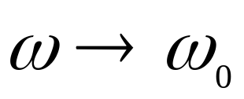
二 共振的条件
♦分类
A
无阻尼
A 振幅共振
受迫振动位移
振幅达极大值.
小阻尼
大阻尼
条件：
O
ω₀
ω

Slide 13
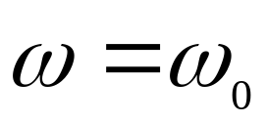
二 共振的条件
v
B 速度共振
无阻尼
受迫振动速度振幅达极大值.
小阻尼
条件：
O
ω₀
ω
大阻尼

Slide 14
二 共振的条件
♦原因
周期性的驱动力跟振动“合拍”时，每次驱动力都跟物体的速度方向一致，驱动力做的都是正功，故振幅越来越大，能量也越来越大.当驱动力不与振动“合拍”时，它做的一部分是负功，振动系统所得能量要少，引不起共振.

Slide 15
三 共振的危害
桥梁倒塌
雪 崩
共振危害
案例
机器损坏
翻 船

Slide 16
三 共振的危害
桥梁倒塌
200年前，拿破仑率领法军入侵西班牙.有一天，法国一队威武的士兵迈着整齐的步伐通过一座铁链悬桥.没想到，行到桥中间时，突然惊天动地一声巨响，铁桥从中断裂，掉落河中，士兵们也纷纷坠入急流.
Notes:
http://www.kc100.com/eduresearch/showedutext.asp?key=2558

Slide 17

三 共振的危害
1906年的一天，一队俄国骑兵齐步通过彼得堡封塔克河上的爱纪毕特桥，突然大桥断裂.原来是士兵们整步走的频率与桥的频率一致，引起了桥的共振.
Notes:
文字资料来自http://www.kc100.com/eduresearch/showedutext.asp?key=2558
Gif动画来自http://webpc.shtu.edu.cn/gf/rwl/guqishi/guqishi.htm

Slide 18
三 共振的危害
自从揭示了毁桥的原因后，各国军队规定，过桥时不用整齐的步伐走，而用不整齐的碎步走，以避免共振的发生.

Slide 19
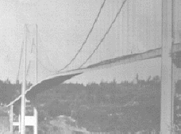
三 共振的危害
美国Tacoma大桥倒塌前
Notes:
The Tacoma Narrows Bridge Collapse
http://www.civeng.carleton.ca/Exhibits/Tacoma_Narrows/DSmith/fig06.gif

Slide 20
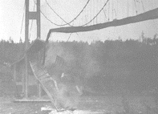
三 共振的危害
Tacoma大桥倒塌时
Notes:
http://www.civeng.carleton.ca/Exhibits/Tacoma_Narrows/DSmith/fig09.gif

Slide 21
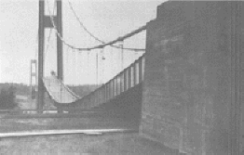
三 共振的危害
Tacoma大桥倒塌后
Notes:
http://www.civeng.carleton.ca/Exhibits/Tacoma_Narrows/DSmith/fig10.gif

Slide 22
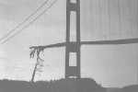
三 共振的危害
Tacoma大桥倒塌后

Slide 23

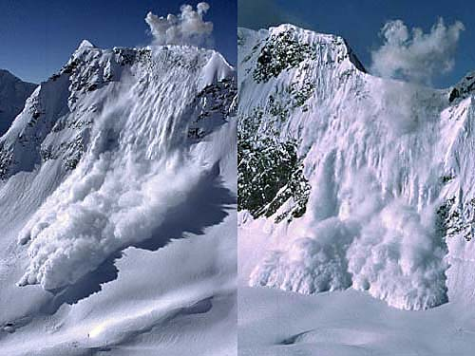
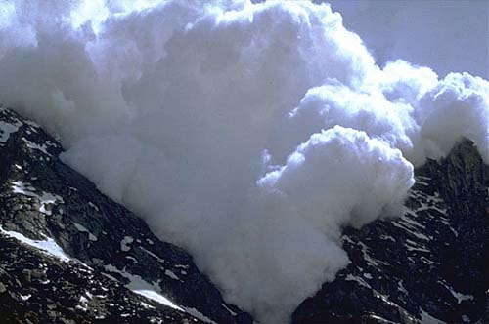
三 共振的危害
雪 崩
在冰山雪峰间，动物的吼叫声引起空气的振动,当频率等于雪层中某一部分的固有振动频率时,会发生共振,形成雪崩,因此,登山队员严禁高声说话.
Notes:
图片来自 http://www.cqsummit.com/dispbbs.asp?BoardID=3&replyID=362&id=77&skin=0

Slide 24
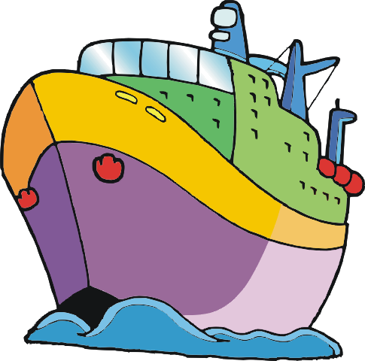

三 共振的危害
翻 船
轮船在航行时，会受到周期性的波浪冲击而左右摇摆.

Slide 25
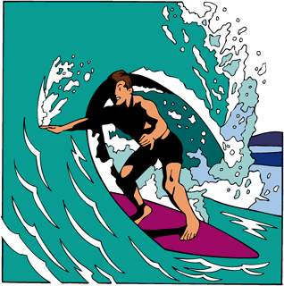
三 共振的危害
如果波浪冲击力的频率与轮船的固有频率相同，就会发生共振，摆幅增大，甚至可以使船倾覆.

Slide 26
三 共振的危害
这时可以改变船的航向和速度，使波浪冲击的频率远离船的固有频率.

Slide 27

三 共振的危害
机器损坏
机器在工作时由于零部件的运动(如活塞轴的转动),也会产生周期性的策动力，使机器
因共振而受到损坏.

Slide 28

三 共振的危害
为了避免共振，设计时要注意机器的转速，使机器的
固有频率不与策动
力的频率接近.
Notes:
齿轮gif动画来自http://webpc.shtu.edu.cn/gf/kj/chilun/chilun.htm

Slide 29

三 共振的危害
在厂房、桥梁等建筑物的设计时，也要考虑到共振的因素而尽量设法避免共振.

Slide 30
四 共振的利用
共振现象具有两重性.我们既要防止共振给工农业生产和人民生活带来危害又要利用共振现象为人类造福.

Slide 31
四 共振的利用
乐器的共鸣箱
电磁
共振
共振利用
案例
共振法打桩
共振武器

Slide 32
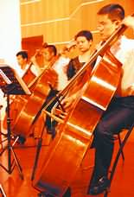
四 共振的利用
乐器的共鸣箱
钢琴\提琴\二胡等乐器的木制琴身,就是利用了共振现象使其成为一共鸣箱(盒),将优美悦耳的音乐发送出去,以提高音响效果.
Notes:
此图来自http://finance.sina.com.cn/money/collection/zaxiang/20041217/14371233328.shtml
2004年12月14日，日本一名大提琴演奏家正在表演。她手中的大提琴是世界上第一把全部用玻璃制造的大提琴，价值15万美元，共有25个专业技师花了整整一年的时间完成这个重11公斤的大家伙。

Slide 33
四 共振的利用
电磁共振
电磁共振在生活与生产中都有很多的应用，特别是在无线电技术中.
收音机的调谐装置就是利用了电磁共振现象，以接受某一
频率的电台广播.

Slide 34

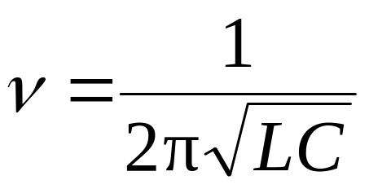
四 共振的利用
LC调谐电路
谐振频率

Slide 35
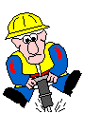
四 共振的利用
共振法打桩
在修建桥梁时需要把管柱插入江底作为基础,如果使打桩机打击管柱的频率跟管柱的固有频率一致,管柱就会发生共振而激烈振动,使周围的泥沙松动,管柱就较容易克服泥沙的阻力,下插到江底.

Slide 36
四 共振的利用
共振武器
国外正在研制一种武器,它不用子弹、炮弹,也不用激光, 而是以声波作“子弹”来杀伤敌人,这就是次声武器.

Slide 37
四 共振的利用
当次声武器发出的次声波频率同人体肌肉、内脏器官的固有振荡频率吻合时,能引起肌肉及内脏器官的共振,使人的五脏六腑破裂,导致死亡.

Slide 38
五 共振的防止
基本方法:
♦破坏外力的周期性
♦改变物体的固有频率
♦改变外力的频率
♦增大系统的阻尼

Slide 39
五 共振的防止
在需要利用共振的时候，应该使驱动力的频率接近或等于振动物体的固有频率.在需要防止共振危害的时候，要想办法使驱动力的频率和固有频率不相等，而且相差的越多越好.
Notes:
http://www.qjedu.net/gif/%C4%D0%C8%CB%C0%E0.htm

Slide 40
五 共振的防止
例如，播音室对隔音要求很高，常用加厚地板、墙壁的办法，使它的固有频率和声音的频率相差很多，从而使声音的振动不会引起墙壁和地板的共振.

Slide 41
五 共振的防止
又如，电动机要安装在水泥浇注的地基上，与大地牢牢相连，或要安装在很重的底盘上，为的是改变基础部分的固有频率，以增大与电机的振动频率(策动力频率)之差来防止基础的振动.

Slide 42
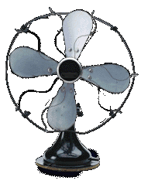
五 共振的防止
还可以从控制策动力的频率大小来防止共振.如造电动机、风扇时，都尽量使之质量分布均匀，尽量使
其重心落在轴心上，以减小
共振带来的危害.
Notes:
电扇gif动画来自http://www.qjedu.net/gif/%B5%E7%B7%E7%C9%C8.htm

Slide 43
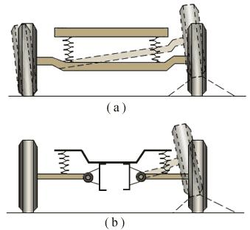
五 共振的防止
汽车的减振系统示意图
座位
座椅弹簧
车 身
底座弹簧
轮轴
轮轴
轮胎
路面
Notes:
右上图来自http://www.pcauto.com.cn/teach/qczs/0409/137426.html
图为汽车的独立悬架与非独立悬架示意图
a. 非独立悬架 b. 独立悬架
独立悬架如图所示，其两侧车轮安装于断开式车桥上，两侧车轮分别独立地与车架（或车身）弹性地连接，当一侧车轮受冲击，其运动不直接影响到另一侧车轮。非独立悬架如图所示。其两侧车轮安装于一整体式车桥上，当一侧车轮受冲击力时会直接影响到另一侧车轮上。

Slide 44
五 共振的防止
气垫台的减振原理图
平 台
活塞
气体
地面

Slide 45
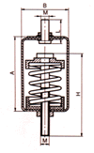
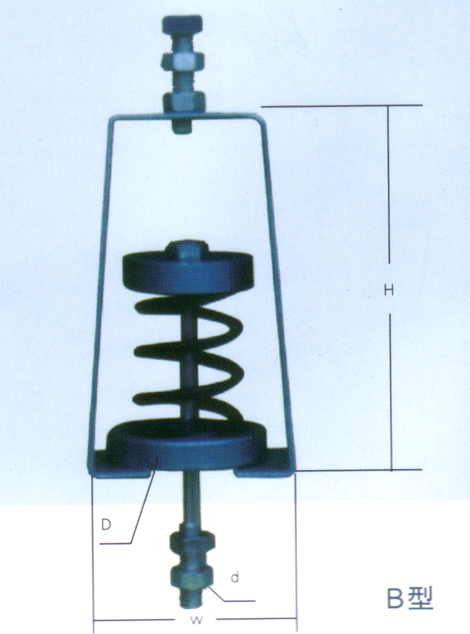
五 共振的防止
弹簧减振器
Notes:
图片来自http://www.szzyt.cn/jzq-xd.files/xdb.jpg

Slide 46


主要参考文献
1 程守洙,江之永.普通物理学.第五版.北京：高等教育出版社,1998
2 马文蔚.物理学.第四版.北京：高等教育出版社,1998
END

